Slide 1
Prise en main de ggplot2 – Créer ses graphiques avec R

Slide 2
Prise en main de ggplot2
Introduction à la datavisualisation
Nettoyer/préparer ses données
La visualisation au service de l’analyse exploratoire
Notes:
La multiplication de données à disposition avec l’avènement du « big data », a permis le développement et la mise en lumière d’une pratique ancienne : la représentation de données.
La dataviz (visualisation des données) répond à deux objectifs « Comprendre » et « Faire comprendre ». Elle est le premier outil pour déchiffrer les données, faire naître des idées et des analyses. Aujourd’hui, dans des formes contraintes de décision et de restitution de résultats statistiques à des publics variés dans un temps de plus en plus réduit, la maîtrise des outils de visualisation est un atout. Il faut donc appréhender les mécanismes de Visualisation-Précognition-Déconstruction-Reconstruction-Compréhension, la Grammaire des Graphiques ou encore la Sémiologie Graphique.
Nous ne verrons pas plusieurs choses :
Cartographie

Slide 3
Prise en main du package ggplot2

Slide 4
Introduction
Pourquoi utiliser R pour produire vos graphiques?
SAS
Understanding
Flux de travail divisé
Excel
Graphs/Maps
Data
QGis
Tables
…
Statistics

Slide 5

Introduction
Pourquoi utiliser R pour produire vos graphiques?
Reproductibilité du flux de travail – flux de travail intégré
Understanding
Graphs/Maps
Data
Tables
Statistics

Slide 6
Quels sont vos outils sous R pour réaliser vos graphiques ?
Notes:
Recenser les différents outils utilisés par les stagiaires pour créer des graphiques.
Ceux qui utilisent ggplot2 (quelles difficultés peuvent-ils rencontrer)
Quels avantages par rapport à base ou lattice
Grammaire des graphiques
Inconvénients : syntaxe supplémentaire à apprendre et à maîtriser

Slide 7
Grammar of graphics

Slide 8
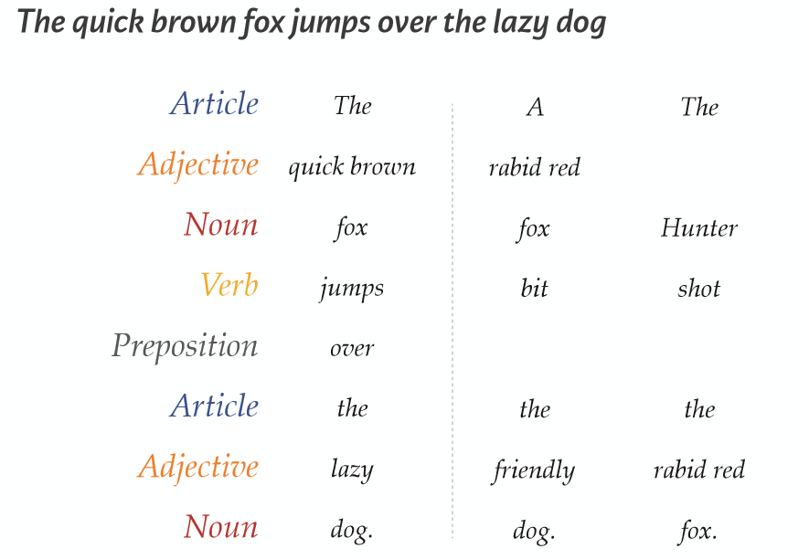

Slide 9
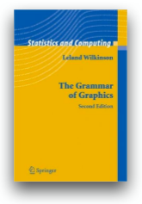
Grammar of graphics
« The Grammar of Graphics » de Leland Wilkinson a eu une influence importante sur la façon de penser les graphes
2 principes
Graphique = différentes couches d’éléments grammaticaux
Des graphiques signifiants respectant des règles mathématiques et esthétiques
Notes:
Très utile pour des graphes interactifs (même si l’interactivité n’est pas abordé dans cette formation)

Slide 10
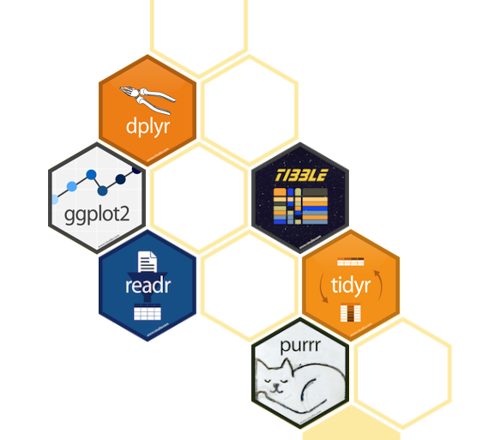

La suite tidyverse
https://www.tidyverse.org/

Slide 11
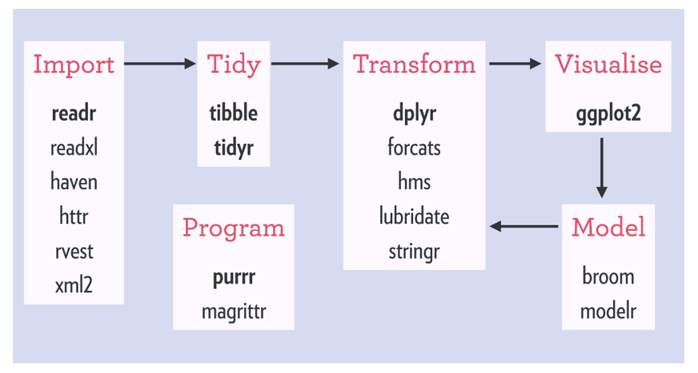
L’écosystème d’Hadley

Slide 12
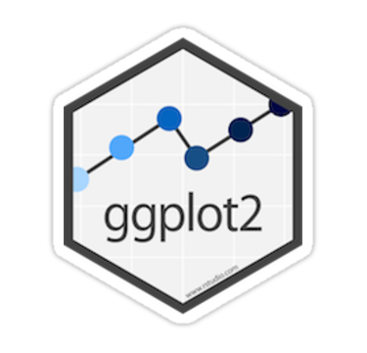
ggplot2
Créé par Hadley Wickham, ce package offre un langage graphique puissant pour créer des graphiques élégants et complexe
Basé sur « The Grammar of Graphics » (Leland Wilkinson)

Slide 13
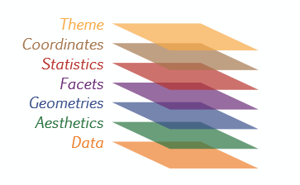
ggplot2
Le package ggplot2 permet la réalisation de graphiques directement à partir d’un fichier détail, d’un fichier détail pondéré, ou de données agrégées
On initialise un graphique
On y ajoute des calques

Slide 14
Eléments essentiels de grammaire
Elément | Description
Data | Les données à afficher
Aesthetics | Les dimensions selon lesquelles les données seront représentées
Geometries | Formes utilisées pour représenter les données

Slide 15
Tous les éléments de grammaire…
Elément | Description
Data | Les données à afficher
Aesthetics | Les dimensions selon lesquelles les données seront représentées
Geometries | Formes utilisées pour représenter les données
Facets | Tableau (lignes et colonnes) de graphes
Statistics | Modèles ou transformations statistiques des données
Coordinates | L’espace de représentation (horizontal, vertical, cartésien, polaire)
Themes | Description de l’arrière plan

Slide 16
… on peut y ajouter d’autres couches
Scales : l’échelle des axes (linéaire, logarithmique, à l’envers), les couleurs de remplissage
ggtitle(« ») : ajoute un titre principal au graphique
xlab(« ») : change le libellé des abscisses
ylab(« ») : change le libellé des ordonnées
labs( title = « », x = « », y = « ») : modifie titre principal, libellé des abscisses, libellé des ordonnées en une seule fonction
…

Slide 17
Principe de composition d’un graphique
Deux fonctions permettent d’initialiser un graphique :
qplot()
ggplot()
Chaque élément s’ajoute à un autre par le symbole : +

Slide 18
Principe de construction d’un graphique
La construction d’un graphique fonctionne sur le principe d’un ajout de couches successives
1 – avec la fonction ggplot(), on déclare :
Le dataset sur lequel on va travailler
Les variables à représenter (argument mapping et fonction aes() qui peuvent être déclarés ailleurs)
Notes:
Un mappage, dans ggplot2, est une mise en relation entre un attribut graphique du geom (position, couleur, taille…) et une variable du tableau de données.
Ces mappages sont passés aux différents geom via la fonction aes() (abbréviation d’aesthetic).

Slide 19
Principe de construction d’un graphique
2 – on déclare la géométrie, c’est-à-dire le type de graphique souhaité, avec les fonctions préfixés par geom_XXX()
EXERCICES

Slide 20

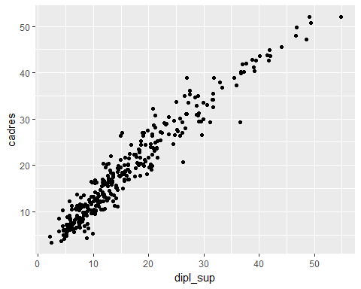
Modifications d’attributs ou modification d’esthétique ?
Attributs
Notes:
Lorsque l’on fait un graphique, il faut distinguer quelle est la nature de la modification

Slide 21

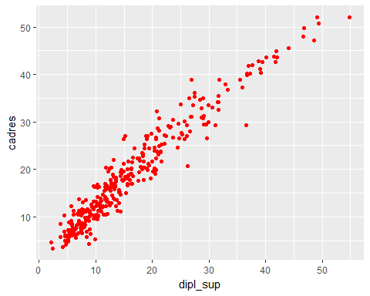
Attributs

Slide 22

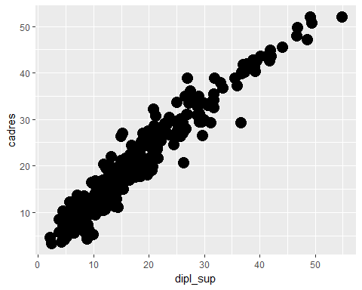
Attributs

Slide 23


Attributs

Slide 24
Mapping : met en relation un attribut graphique du geom (position, couleur, taille…) et une variable du tableau de données.

Slide 25

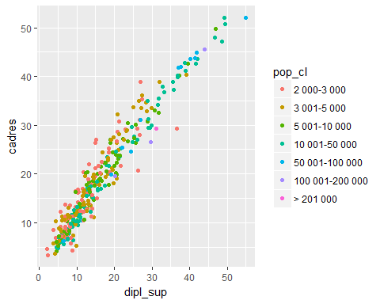
Esthétique aes()

Slide 26
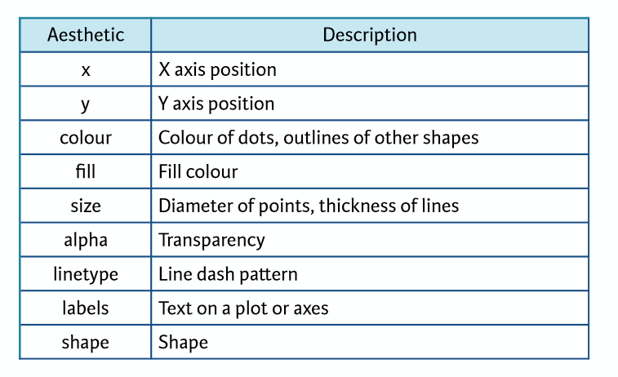
Modifier l’esthétique

Slide 27
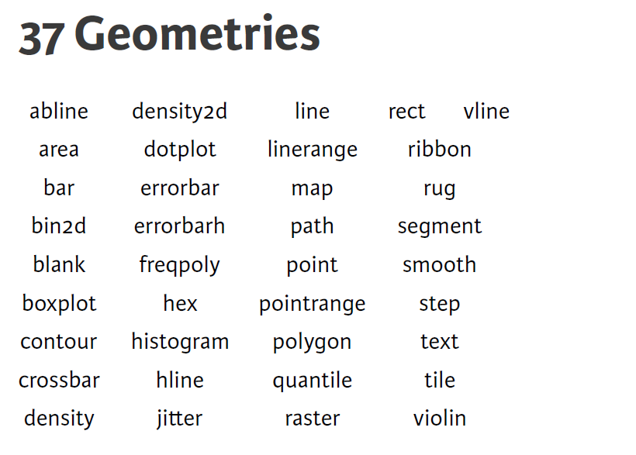
Les types de géométries disponibles dans le package ggplot2

Slide 28
Les géométries courantes
geom_bar() : graphique en barres (équivalent de la fonction barplot())
geom_histogram : histogramme (équivalent de la fonction hist())
geom_point() : nuage de points (équivalent de plot())
geom_line() : points reliés par un segment

Slide 29
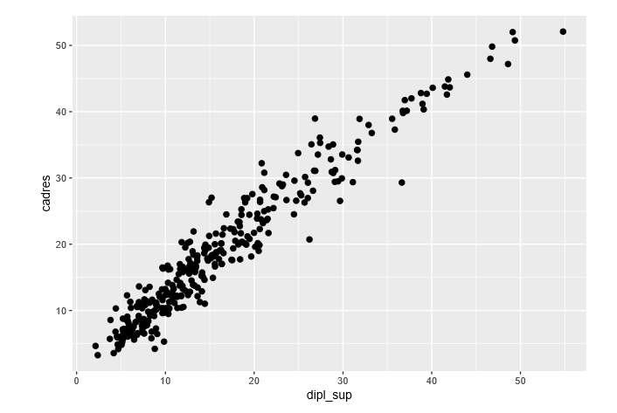
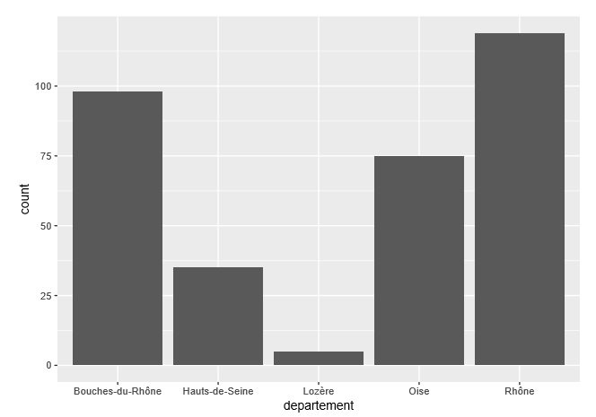
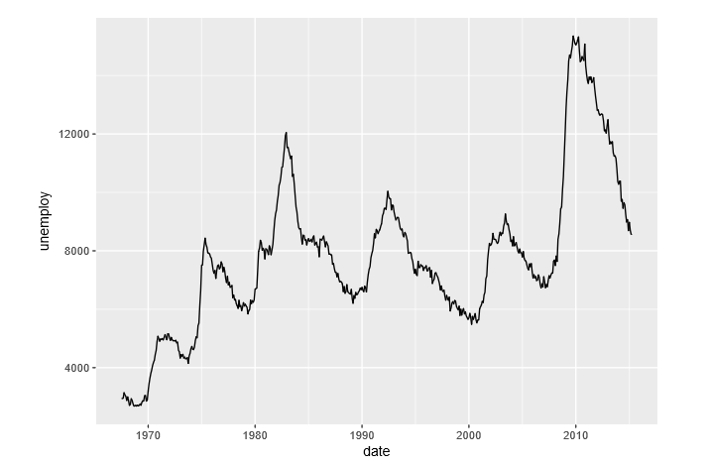
Les géométries courantes
Notes:
Exemple de graphiques avec les options par défaut.

Slide 30

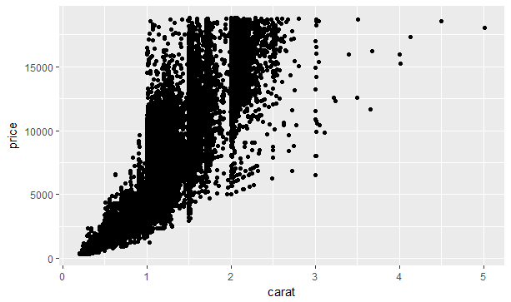
Le nuage de points
Objectif : croiser deux variables dans un graphique de coordonnées cartésiennes

Slide 31

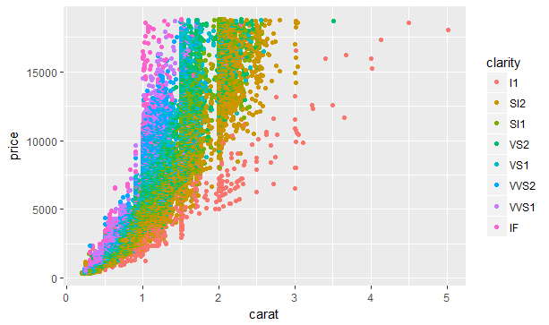
Croiser avec une variable qualitative
Dans ce cas, il s’agit d’une modification d’esthétique
Notes:
Question aux stagiaires :
Mettre size = 0,5
Dans d’autres contexte, il peut être pertinent d’utiliser l’argument shape à la place de colour. Attention shape ne s’utilise que sur des variable de 5 modalités tout au plus. Avec geom_point, fill ne permet pas de colorer les points.

Slide 32
Les diagrammes en barres
Objectif : compter le nombre d’occurrences d’une modalité d’une variable qualitative
Différentes façons d’écrire selon les données en entrée

Slide 33
Les diagrammes en barres
A partir d’un fichier détail
ggplot(data = diamonds, aes(x = cut))+
geom_bar()
A partir d’un fichier pondéré
ggplot()+
geom_bar(aes(…..,weight = variable))
A partir d’un fichier de données agrégées
ggplot +
geom_bar(aes(x = var_x, y = var_y, stat = « identity »)
Notes:
Par défaut, geom_bar compte le nombre d’observations, c’est-à-dire compte les lignes du dataframe pour chaque modalité : l’argument stat a pour valeur « count ».
En indiquant une variable pour l’argument weight, geom_bar va toujours compter, cette fois non plus les lignes mais les poids. C’est pourquoi on a toujours la valeur par défaut : stat = « count »
En indiquant une variable y qui contient la vraie hauteur de la barre – dans le seul cas de données agrégées – geom_bar ne doit plus compter les lignes ou les pondérations mais prendre la valeur pour la hauteur de la barre. C’est pourquoi l’argument stat doit prendre la valeur « identity ».
Utiliser l’écriture précédente avec l’argument weight fonctionne également (sans changer stat = « count »)
Il s’agit ici d’expliquer le fonctionnement de ggplot :
Par défaut stat = « count », donc ggplot va compter le nombre de lignes par modalité (équivalent d’une table())
Si weight est renseigné, il va additionner les pondérations
Avec stat = « identity », on lui dit de ne pas compter mais de prendre la valeur

Slide 34
Les diagrammes en barres
p <- ggplot(data =diamonds, aes(x = cut, fill = clarity))
Croiser les données avec une seconde variable avec l’argument fill
Trois présentations sont possibles des données, avec l’argument position :
Par défaut, empilées en nombre : position = « stack »
Placées côte à côte en nombre : position = « dodge
Empilées en fréquence (total de chaque barre = 100%) : position = « fill »

Slide 35
Les histogrammes
Objectif : représenter la distribution d’une variable quantitative continue
p <- ggplot(diamonds, aes(x=price))
La fonction geom_histogram() a 2 arguments
bins : fixe le nombre de barres (fixé à 30 par défaut)
ou
Binwidth : fixe la largeur des barres – dans l’unité de la variable représentée
Notes:
Par défaut ggplot fait 30 barres et envoie un avertissement dans la console.

Slide 36
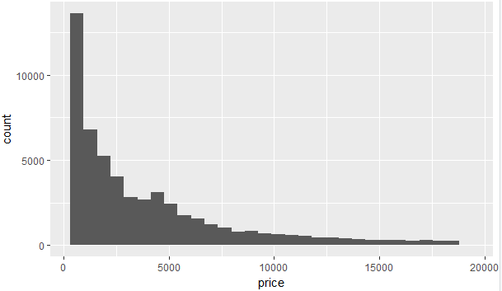
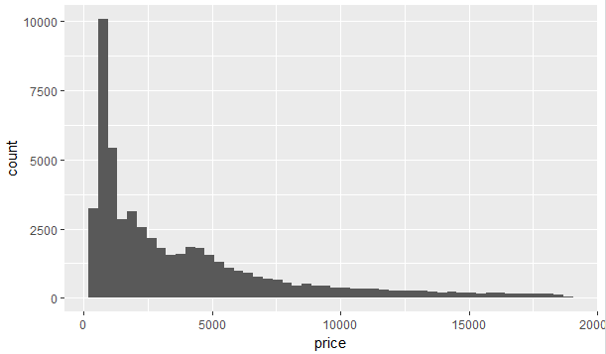
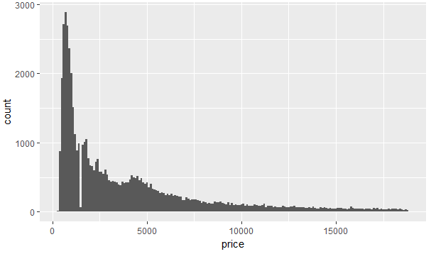

Notes:
Le premier graphique contient 30 barres par défaut et envoie un avertissement dans la console
Le graphique de droite comprend 50 barres de même largeur, le graphique d’en bas comprend des barres de largeur = 100 dollars

Slide 37
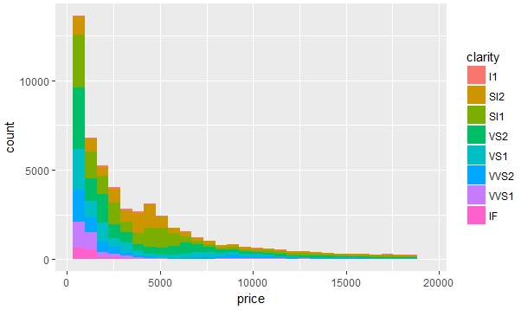
Les histogrammes
Croisement avec une variable qualitative

Slide 38
Facets
Le faceting permet d’effectuer plusieurs fois le même graphique selon les valeurs d’une ou plusieurs variables qualitatives.
facet_wrap (affiche les graphiques les uns à côté des autres et répartition automatique dans la page)
facet_grid (les graphiques sont disposés selon une grille)

Slide 39
Scale
Le « mapping » définit des attribut graphiques (position, taille…) et des variables d’un tableau de donnés. Les scales, permettent de modifier la manière dont un attribut graphique va être relié aux valeurs d’une variable.
Notes:
On a vu qu’avec ggplot2 on définissait des mappages entre des attributs graphiques (position, taille, couleur, etc.) et des variables d’un tableau de données. Ces mappages sont définis, pour chaque geom, via la fonction aes().
Les scales dans ggplot2 permettent de modifier la manière dont un attribut graphique va être relié aux valeurs d’une variable, et dont la légende correspondante va être affichée. Par exemple, pour l’attribut color, on pourra définir la palette de couleur utilisée. Pour size, les tailles minimales et maximales, etc.
Pour modifier une scale existante, on ajoute un nouvel élément à notre objet ggplot2 avec l’opérateur +. Cet élément prend la forme scale_<attribut>_<type>.
Voyons tout de suite quelques exemples.
Scale_size :
Si on souhaite modifier les tailles minimales et maximales des objets quand on a effectué un mappage de type size, on peut utiliser la fonction scale_size et son argument range :
Scale_x et Scale_y :
Les scales scale_x et scale_y modifient les axes x et y du graphique.
scale_x_continuous et scale_y_continuous s’appliquent lorsque la variable x ou y est numérique (quantitative).
C’est le cas de notre nuage de points croisant part de cadres et part de diplômés du supérieur :
Continuous :
Comme on représente des pourcentages, on peut vouloir forcer les axes x et y à s’étendre des valeurs 0 à 100. On peut le faire en ajoutant un élément scale_x_continuous et un élément scale_y_continuous, et en utilisant leur argument limits :
Echelle logarithmique :
On peut utiliser scale_x_log10 et scale_y_log10 pour passer un axe à une échelle logarithmique :
Scale_x_discrete et Scale_y_discrete :
scale_x_discrete et scale_y_discrete s’appliquent quant à elles lorsque l’axe correspond à une variable discrète (qualitative). C’est le cas de l’axe des x dans un diagramme en bâtons :
L’argument limits de scale_x_discrete permet d’indiquer quelles valeurs sont affichées et dans quel ordre.
Scale_color et Scale_fill :
Ces scales permettent, entre autre, de modifier les palettes de couleur utilisées pour le dessin (color) ou le remplissage (fill) des éléments graphiques. Dans ce qui suit, pour chaque fonction scale_color présentée il existe une fonction scale_fill équivalente et avec en général les mêmes arguments.
On peut modifier les couleurs utilisées avec les arguments low et high de la fonction scale_color_gradient. Ici on souhaite que la valeur la plus faible soit blanche, et la plus élevée rouge :
Package viridis et scale_color_viridis:
On peut aussi utiliser des palettes prédéfinies. L’une des plus populaires est la palette viridis, accessible depuis l’extension du même nom. On l’ajoute en utilisant scale_color_viridis :
On peut aussi utiliser scale_color_distiller, qui transforme une des palettes pour variable qualitative de scale_color_brewer en palette continue pour variable numérique :
Une première possibilité est de modifier la palette manuellement avec scale_color_manual et son argument values :
ggplot(rp) + geom_point(aes(x = dipl_sup, y = cadres, color = departement)) + scale_color_manual("Département", values = c("red", "#FFDD45", rgb(0.1,0.2,0.6), "darkgreen", "grey80"))
Il est cependant souvent plus pertinent d’utiliser des palettes prédéfinies. Celles du site Colorbrewer, initialement prévues pour la cartographie, permettent une bonne lisibilité, et peuvent être adaptées pour certains types de daltonisme.
Ces palettes s’utilisent via la fonction scale_color_brewer, en passant le nom de la palette via l’argument palette. Par exemple, si on veut utiliser la palette Set1 :
RColorBrewer::display.brewer.all()

Slide 40
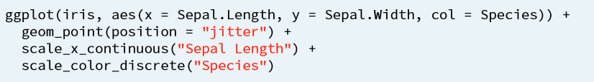
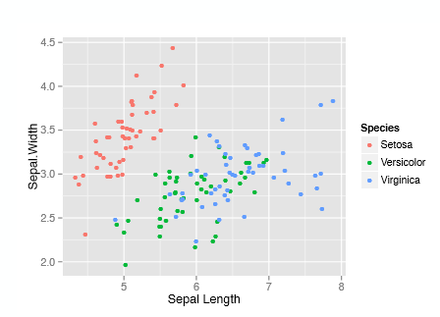
Scale

Slide 41
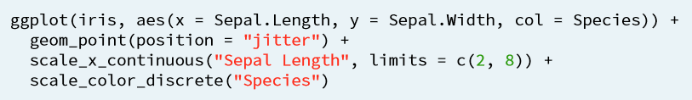
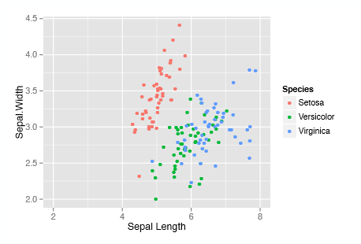
limits

Slide 42
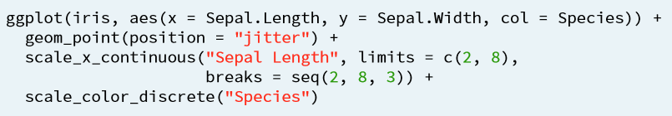
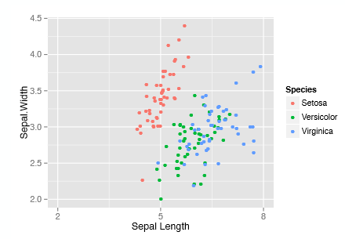
breaks

Slide 43
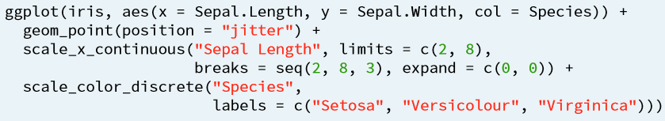
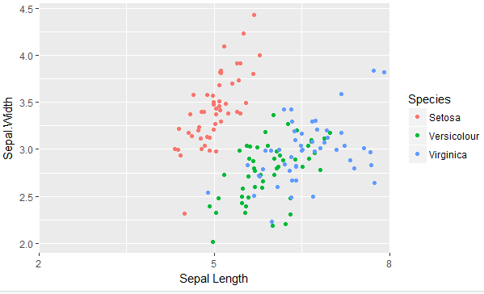
labels

Slide 44

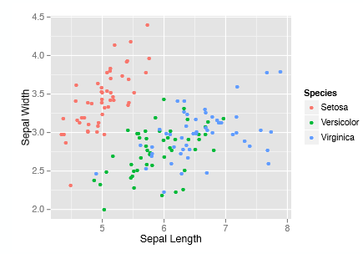
labs

Slide 45
Theme
Les thèmes permettent de contrôler l’affichage de tous les éléments du graphique qui ne sont pas reliés aux données : titres, grilles, fonds, etc.
Il existe un certain nombre de thèmes préexistants, par exemple le thème theme_bw
Notes:
theme_minimal :

Slide 46
Datavisualisation

Slide 47
Datajournalism
Data Art
Infographics
UX design / UI design
Big data
Explanatory dataviz
Data analysis
Open data
Data Story-telling
Data science
Machine learning
Data mining
Exploratory dataviz
Notes:
Le TD est une introduction à la datavisualisation orientée data story telling.
Re-situer les différents termes, le champ lexical
Une bonne visualisation permet de donner à voir ce que les données ont à dire. Devant un amas de chiffres et de mots, nous sommes souvent perdus et incapables de trouver ce que nous cherchons. En réalité, les données ne sont pas que de simples données mais une représentation de la réalité. La datavisualisation s’est s’attacher à décider sous quelle forme l’histoire doit être racontée.
Plusieurs sites à montrer :
Ces statistiques proviennent de la base de données de cent millions de SMS du site Tx.to qui permet d’imprimer sur une pellicule tout l’historique de SMS avec sa copine.
http://www.mercialfred.com/infographie/sms-couples-dechiffres
Horreur de la guerre :
http://www.fallen.io/ww2/

Slide 48
Datavisualisation et Data Science
Statistiques
Design
Analyses de données graphiques
Communication et perception

Slide 49
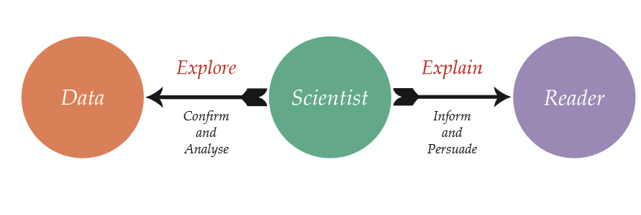
Datavisualisation et Data Science

Slide 50
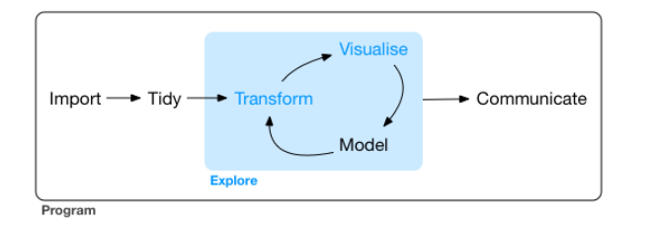
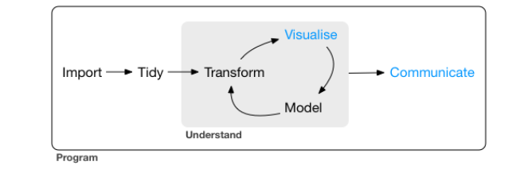
Utiliser notre intelligence visuelle pour faire face à l’avalanche de données

Slide 51
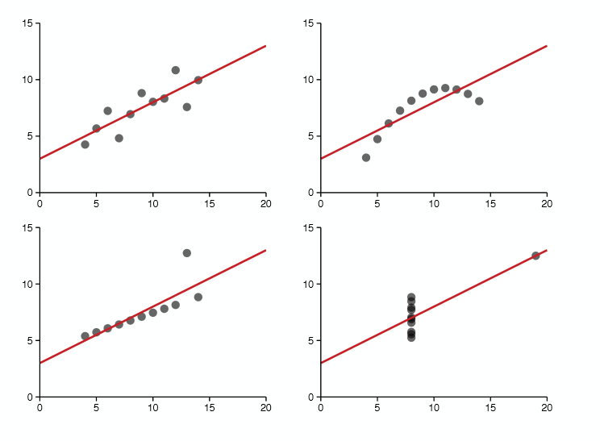
L’exemple d’Anscombe
Notes:
L’exemple suivant d’Anscombe montre l’intérêt des graphiques par rapport à des statistiques ou des indicateurs sophistiqués. Les quatres distributions suivantes présentent des caractéristiques statistiques communes : même moyenne, même modèle de régression linéaire, même somme des carrés des résidus, même coefficient de corrélation, même R2,
Toutefois, la répartition des données est très différente. Visualiser rapidement les données à l’aide d’un graphique adapté permet parfois d’aller plus vite à l’information. Il est nécessaire de choisir le type de représentation (tableau, graphique, carte, schéma…)
QUESTION A SE POSER :
Quel est l’objectif de ce graphique ? Présenter des données, illustrer une relation
Quel type de comparaison veut-on faire ?
Quels éléments du graphique vont retenir l’attention du lecteur ? Une couleur, une forme particulière…
Ces éléments servent-ils à la compréhension du message?
A quel type de lecteur s’adresse-t-on? Des journalistes, des étudiants, des chercheurs…
Le graphique est-il approprié pour ses destinataires

Slide 52
“The simple graph has brought more information to the data analyst’s mind than any other device.” — John Tukey

Slide 53
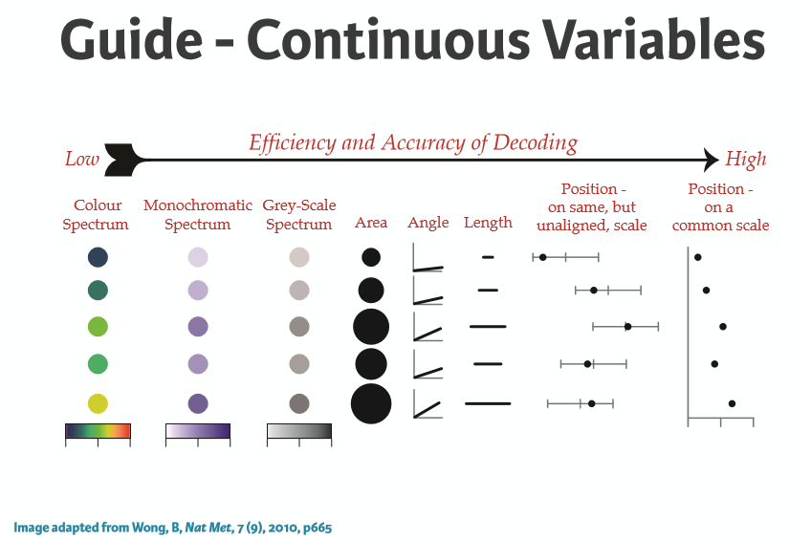
Utilisation du package ggplot2

Slide 54

Où est le cercle?

Slide 55

Et maintenant ?

Slide 56
Le plus facile ?

Slide 57
Exemple de création de graphique
Les données
Notes:
Exemple OECD Data
https://data.oecd.org/unemp/unemployment-rate.htm
Découvrez les outils pour faire de la datavisualisation
https://graphism.fr/decouvrez-tous-les-outils-pour-faire-de-la-datavisualisation/

Slide 58
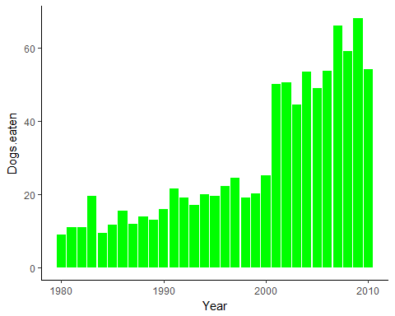

Slide 59
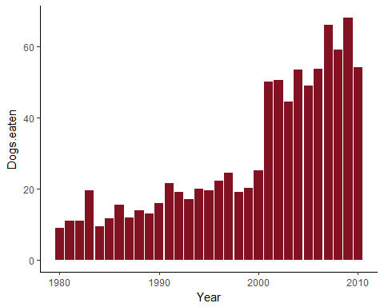

Slide 61
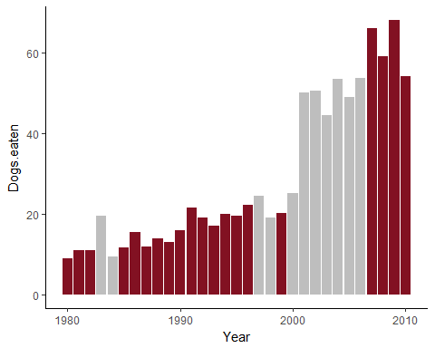

Slide 62
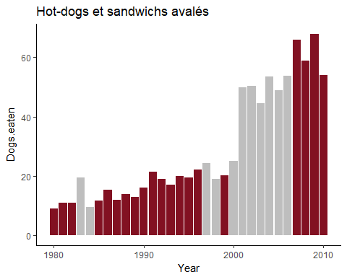

Slide 63
Le moins est le mieux
Utilité d’épurer le graphique pour le rendre plus compréhensible
Retirer la 3D pour faciliter la compréhension

Slide 64
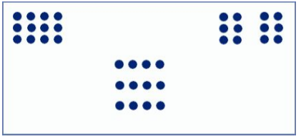
Proximité
Les objets proches sont perçus comme appartenant à un même groupe
Positionner côte à côte les éléments que l’on souhaite voir analyser ensemble, comparé l’un à l’autre
Notes:
On préfère alors mettre la légende à l’intérieur du graphique qu’à l’extérieur

Slide 65
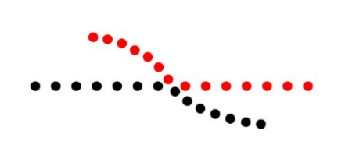
Similitude
Les objets identiques sont perçus comme similaires
On encode les éléments qui doivent être analysés en groupe de manière similaire

Slide 66
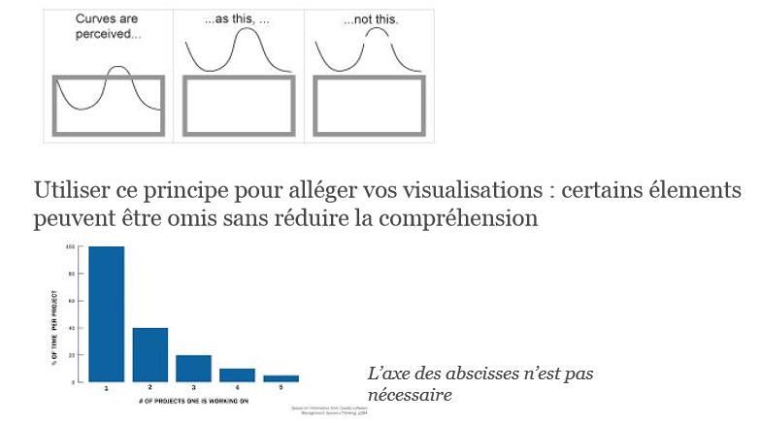
Continuité
Notes:
Les objets qui apparaissent former une continuité sont perçus comme formant un groupe

Slide 67
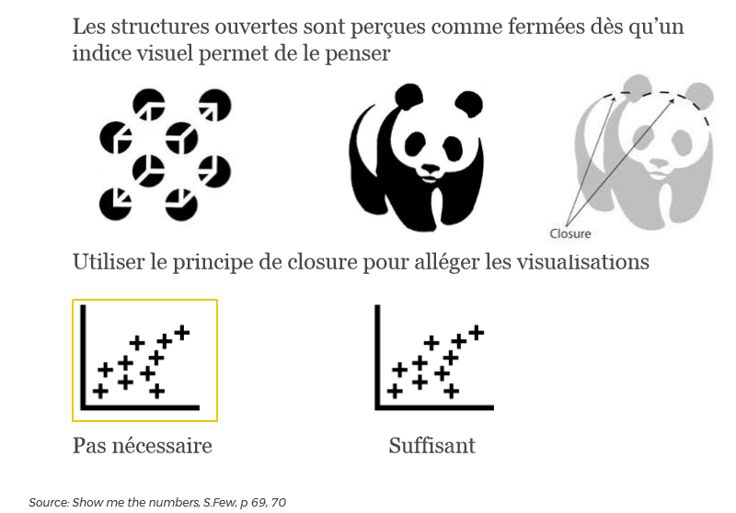

Slide 68
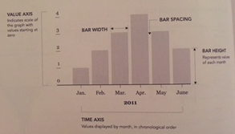
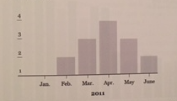
L’axe commence à 0 dans un diagramme en barres

Slide 69
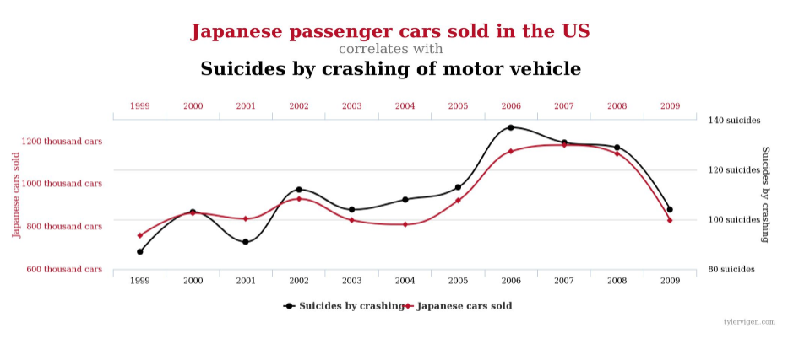
Mais rester vigilant

Slide 70
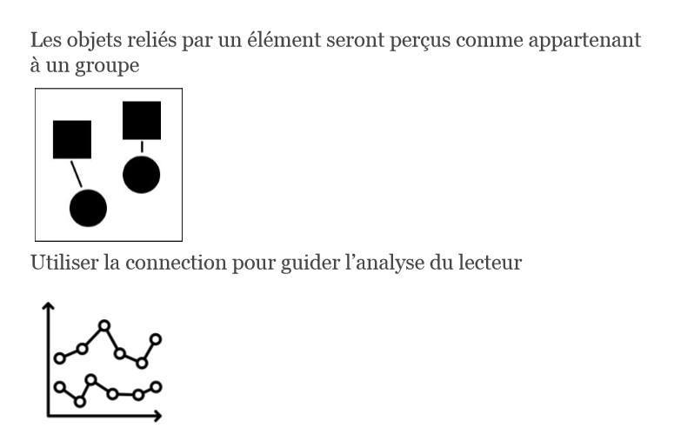
Mais rester vigilant

Slide 71
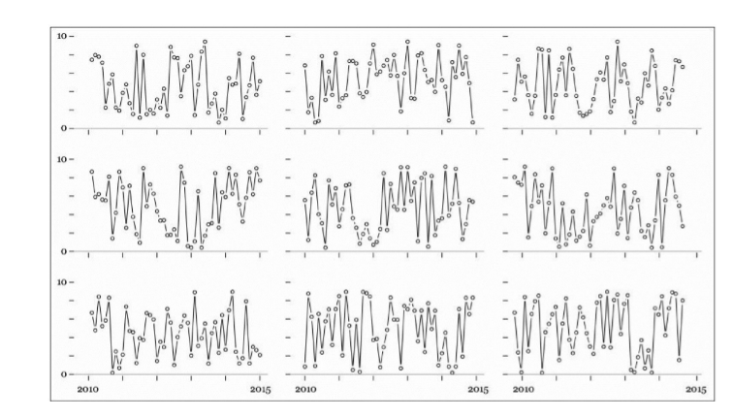
Mais rester vigilant

Slide 72
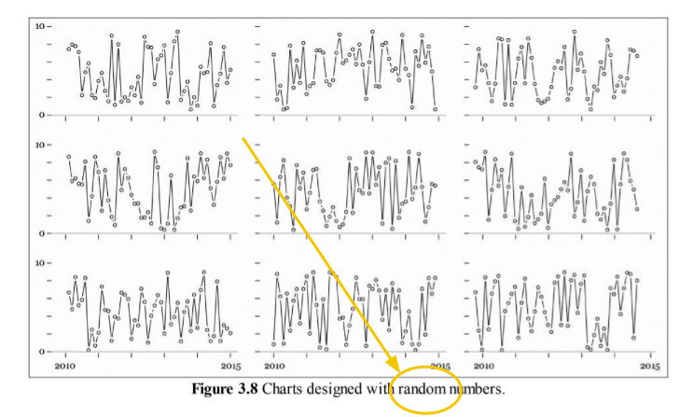
Mais rester vigilant

Slide 73
“We humans feels patterns first, we build narratives based on them, and then we look for ways of justifying the rationality of our narratives” The truthful art, A. Cairo, p82

Slide 74
Utilisation du package ggplot2
Permet d’afficher différents graphiques avec une échelle commune (facets)
Permet de construire un nuage de points en fonction d’une variable catégorielle

Slide 75
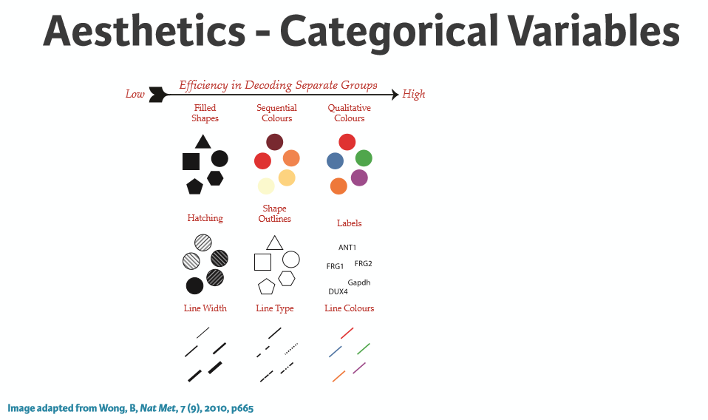

Slide 76

Référence
ShinyApp : http://r-graph.com
Une application shiny pour utiliser ggplot2

Slide 77
Nettoyer ses données avec le package dplyr
Notes:
Préciser que nous n’aurons pas le temps de voir en profondeur ce package.
Il fait lui aussi partie de la suite tidyverse et est très utile pour le nettoyage de données.

Slide 78
Le package dplyr
Disponible dans la suite tidyverse
Deux principes pour une utilisation optimale
L’usage de verbes (group_by, summarise, select, filter, arrange, spread, gather). Ce sont des fonctions prenant un data.frame comme argument
Usage du pipe %>% (se lit then et provient du package magrittr) permet l’enchaînement des actions

Slide 79
select() : pour sélectionner les colonnes
filter() : filtre de lignes en fonction de conditions logiques
arrange() : trie le data.frame selon certaines variables
mutate() : crée de nouvelles variables
group_by() : crée des groupes
summarise() : agrège un data.frame ou un groupe en une ligne
xxx_join() : apparie 2 tables
Notes:
Package très utile. Un choc de simplification pour tous ceux qui se lance dans l’apprentissage de R.
Néanmoins,

Slide 80
Documentation
http://ggplot2.tidyverse.org/reference/
http://dataviz.tools/
Choix palette de couleurs
https://coolors.co/ générateur de palette de couleur
http://chir.ag/projects/name-that-color/#ED616A nommer la couleur
http://colorbrewer2.org/#type=sequential&scheme=BuGn&n=3 site ColorBrewer
https://flatuicolors.com/ Choisir une couleur

Slide 81
Crédits
Toucan Toko
Datacamp
Livres ggplot2 et R4DS Hadley Wickham
www.juba.github.io
Livre « Learn ggplot2 using Shiny App » Keon Woong Moon
Site Flowing Data

Slide 82

Marylène Henry – statisticienne – Groupe Caisse des dépôts
marylene.henry@gmail.com
@henry_marylene
Marylène Henry

Slide 83
Merci

